Slide 1
Haavan luokittelu ja paraneminen
Haavahoidon periaatteet ja erilaiset sidokset

Slide 2
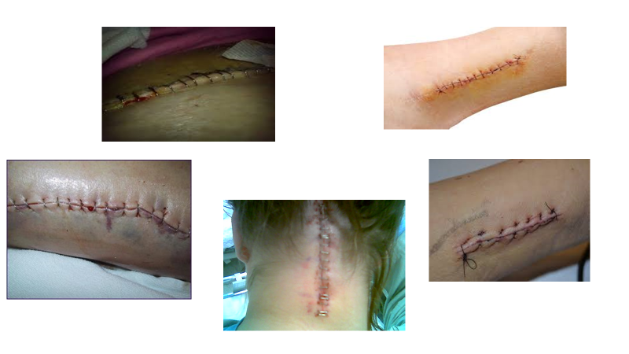
Erilaiset haavat

Slide 3
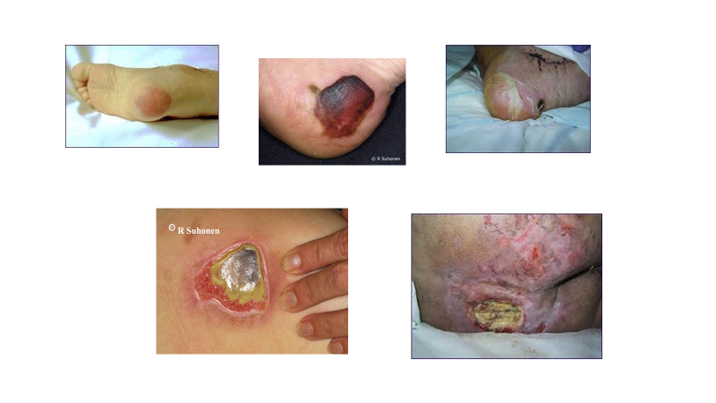

Slide 4
Haavan määritelmä ja haavatyypit
Haavalla tarkoitetaan ehjän ihon tai sen alaisten kudosten rikkoutumista
Akuutti haava
Syntyy useimmiten jonkin äkillisen ulkoisen tekijän vaikutuksesta
-> pinnallinen traumaattinen haava (esim. ”asfaltti-ihottuma”)
-> viiltohaava ja leikkaushaava
-> puremahaava
-> ruhjehaava
-> avomurtuma

Slide 5
2) Kroonisten haavojen syntyyn liittyy yleensä jokin sisäinen sairaustekijä (esim. DM, ASO), mutta usein myös jokin ulkoinen syy (paine, hankaus)
kroonisiksi haavoiksi määritellään yleensä haavat, jotka ovat olleet avoimina vähintään kuukauden
haavan kestosta riippumatta on johdonmukaisempaa määritellä kroonisiksi ne haavat, joiden ilmaantumiseen tai huonoon paranemiseen liittyy jonkin mahdollisesti ulkoisen ja tyypillisen tekijän lisäksi jokin elimistön sisäinen sairaustekijä

Slide 6
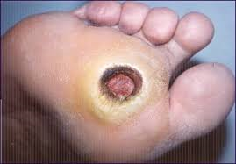
Painehaavat (decubitus) ja diabeetikon neuropaattiset jalkahaavat on hyvä luokitella kroonisiksi haavoiksi tuoreeltaan, koska niiden syntyyn vaikuttavat sekä ulkoiset että sisäiset tekijät
Notes:
http://www.kaypahoito.fi/web/kh/suositukset/suositus?id=hoi50079

Slide 7
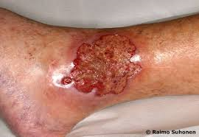
Krooniselle haavalle on tyypillistä, että sen paranemisaikaa on vaikea arvioida ja haava voi uusiutua samaan paikkaan herkästi

Slide 8
Haavojen luokittelua
Akuutti (puhdas – likainen → tetanus) , alle 6t tai revidointi
01
/ krooninen haava → yl. puhdas (Huom. perussairauden huolellinen hoito!) Ajallinen luokittelu keinotekoinen (yli 1kk avoin).
02
Avoimena paraneva (yl. kroonisia): haavaontelo täytyy granulaatiolla, epiteeli levittyy reunoilta, täytyy sidekudoksella (hidasta)
03
/suljettuna paraneva haava (teippi, ompeleet, liima, hakaset l. agraffi)
04
Notes:
Likaset haavat: Ulkona sattuneet, yli 6t vanhat, eläinten puremat, raaka liha, infektiot
Esim. painehaavat ja diabeetikon jalkahaavat syytä luokitella heti kroonisiksi, koska niiden syntyyn vaikuttavat sekä ulkoiset että sisäiset tekijät ja paranemisprosessi muistuttaa biologisesti kroonisen haavan paranemisprosessia

Slide 9
Avoimen haavan väriluokitus (VPK-M)
Vaaleanpunainen haava – epitelisaatio - SUOJAA!
Punainen haava – granulaatio - SUOJAA! (sidos joka pitää haavan kosteana)
Keltainen haava – fibriinikate - PUHDISTA! (sidos tukee elimistön omaa kykyä puhdistaa haavaa)
Musta haava – nekroosi – POISTA! (paitsi kuivat valtimoperäiset, diabeetikon; sidos kuten ed.)

Slide 10
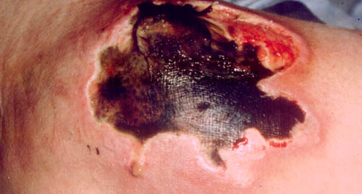

Slide 11
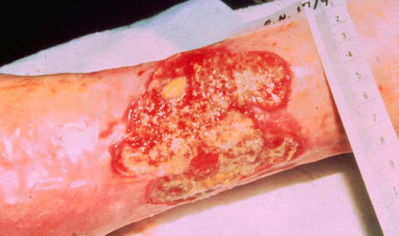

Slide 12
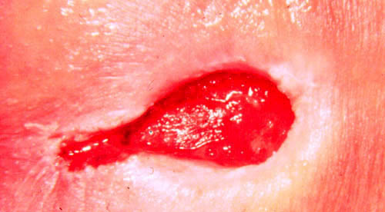

Slide 13
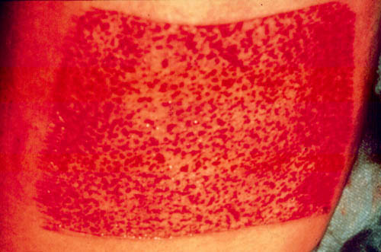
Notes:
Vaaleanpunaista kuin pikkupossun nahka, kasvaa haavan reunoilta JA karvatuppien juuresta

Slide 14
Akuutin haavan paranemisprosessi
1. Verenvuodon hyytymisvaihe / tyrehdyttäminen(koagulaatio)
2. Tulehdusvaihe (inflammaatio)
3. Solujen lisääntyminen = korjaus- eli rakennusvaihe (proliferaatio, granulaatio)
4. Kypsymisvaihe eli muokkausvaihe (maturaatio)
(Kirja s. 515)
Haavan paranemisen määritelmä ei ole yksiselitteinen. Haava katsotaan parantuneeksi, kun sen pinta on peittynyt epiteelisoluilla.
Paranemiseen vaikuttavien tekijöiden huomiointi!
Häiriötekijöiden tunnistaminen!
Notes:
KALVO + KIRJAT ESIIN!
Tulehdusvaiheen merkit punoitus (rubor) turvotus (tumor) kumotus (calor) kipu (dolor) toiminnan vajaus (functio laesa)
Verenkierto :happi &ravinteet, kuolleen kudoksen poistuminen, lämpö, kosteus, happamuus ja ravitsemustila! L
Tavallisimmat häiriötekijät mm.: infektio, kortisonit, huono ravitsemustila / sinkin puute (lika, verenvuoto, vierasesineet, muut sairaudet)
HYPERGRANULAATIO TULLUT UUDEKSI ONGELMAKSI: estää granulaation muodostumisen, karkeampaa, kuin mätiä. Poistamisen jälkeen kuiva sidos + vähän kompressiota. Laapistaminen.

Slide 15
1) VERENVUODON TYREHTYMINEN
käynnistyy välittömästi haavan synnyttyä
suonten supistuminen -> helpottaa verihiutaleiden kiinnittymistä
supistusvaiheen loputtua verihiutaletulppa hajoaa ja vuoto alkaa uudelleen, ellei tulppa ole sitä ennen vahvistunut fibriiniverkolla

Slide 16
2) TULEHDUS- ELI INFLAMMAATIOVAIHE
puhdistaa haava-aluetta kuolleista soluista ja käynnistää uusdissuonten kasvun
tehtävän hoitaa erilaiset valkosolut, jotka hakeutuvat verenkierrosta haavaympäristöön
vaihe kestää 2-3 vrk
pitkittyy, jos haavassa tulehdusreaktio, infektio, vierasesine, mustelma
haava on punoittava, kuumottava, turvonnut ja kipeä, koska haavaympäristön verenkierto ja kudosturvotus lisääntyneet

Slide 17
3) KORJAUS- ELI PROLIFERAATIOVAIHE
haavan reunat lähentyvät, haavaontelo täyttyy kollageenilla ja epiteeli kasvaa
avoimessa haavassa kestää viikkoja
vaihe päättyy, kun epiteelisolut peittävät haavapinnan
suljetussa haavassa granulaatiokudoksen muodostumista ei huomaa, koska haavapinnat kiinnitetty vastakkain

Slide 18
4) MATURAATIO- ELI KYPSYMISVAIHE
alkaa noin viikon kuluttua haavan synnystä ja kestää kuukausia, jopa vuosia
granulaatiokudos korvautuu arpikudoksella -> haava muuttuu kestävämmäksi

Slide 19
Haavan paranemiseen vaikuttavat tekijät
Haavasta johtuvat: etiologia, syvyys, laajuus, ikä, puhtaus
Haavan paikallistekijät: happi, lämpötila, kosteus, turvotus, pH, infektio → erityisesti näihin pyrimme vaikuttamaan
Potilaasta johtuvat tekijät: Ikä, muut sairaudet, lääketieteellinen hoito, elämäntavat, käytettävissä olevat tulot, potilaan minäkuvaan ja psyykeeseen vaikuttavat tekijät
Alkututkimus
Notes:
Elämäntavat → tupakointi → nikotiini supistaa vuonia, vaikuttaa kudoksen happipitoisuuteen. Liikunta lisää verenkiertoa! Riittävästi nesteitä, haihtuu avoimelta haavalta/ verenkierron riittävyys (2-3l, huomioiden perussairaus),
lisäravinteet!! → RAVINNON VALKUAISAINEPITOISUUS, SINKKI JA C-VITAMIINI → ARTIKKELI
CAKE-B s.43 hietanen
Happipitoisuus mahdollistaa solujen aineenvaihdunnan → kollageenin ja kasvutekijöiden tuotanto) , TURVOTUKSEN EHKÄISY JA HYVÄ Hb. (ylipainehappihoito diabeettisiin jalkahaavoihin)
Kudosneste sisältää kasvutekijöitä ja ravintoaineita → liika kosteus pahasta → sopivan tuotteen valinta (kudosnestettä tulehdusvaiheessa, ei saa sekoittaa infektioon.
Tulot: ekat 3kk itse maksettava,
Lämpötila: Huom! sidosten aukaisu ja auki jättäminen!!! Norm. Lämpötila solujen toiminnan kannalta ihanteellinen, Jos lämpötila laskee alle 28 C, aineenvaihdunta hidastuu ja paraneminen pysähtyy –> Huom! Viileä suihkuvesi pysäyttää paranemisen tunneiksi ja jääkaappikylmä aavahoitoaine jopa 6t!!! Tavoite kehon EI periferian lämpötila!!

Slide 20
Wound Bed Preparation l. haavapohjan hoito
Haavan puhdistaminen
Haavan bakteeritasapainon saavuttaminen
Haavan kosteustasapainon saavuttaminen
Epitelisaation tukeminen
ennen WBP:n aloitusta huomioitava haavadiagnoosi, potilaaseen liittyvien muiden tekijöiden (ravitsemus) ja haavaan liittyvien tekijöiden kartoittaminen (etiologia)
HAAVAN PARANEMISEEN LIITTYVIEN ESTEIDEN
POISTAMINEN

Slide 21
1. Haavan puhdistaminen
Kaikki nekroottinen ja muu materiaali pois
Suihkutus korkeintaan 3 min.
Revisio l.kirurginen puhdistus, excisio l. poistoleikkaus → kroonisesta akuutiksi
Mekaaninen puhdistus instrumenteilla (kauhalla, atuloilla, saksilla, veitsellä, kyretillä), sienellä tai taitoksella hankaaminen, kylvetys/suihkutus, painepesuri
Autolyyttinen puhdistus (elimistön omat entsyymit, runsasta kosteutta ylläpitävät tuotteet)
Entsymaattinen puhdistus (salvamainen haavanhoitotuote, Iruxol mono, Varidase)
Biologinen puhdistus
Notes:
TOUKAT:Steriilisti viljellyt kärpäsen toukat
(Lucilia sericata) 50-300 kpl, mayojen kehittämä hoitotapa, Ranskaan 1500- luvulla, toukkien kasvatus steriileissä laboratorioissa
toukat syövät nekroottisen kudoksen (erittävät entsyymejä, joka pilkkoo kuolleen kudoksen, sen jälkeen syövät sen) ja tappavat bakteerit
haavassa n. 72h., sopii myös MRSA haavoille, teho nopeampaa kuin hydrogeelisidoksilla,hoitoannos kestää n. 2-3 päivää. taloudellinen säästö, haavahoitoon kuluva aika lyhenee, vähentää haavan hajua. kivuttomampi kuin haavasidosten vaihto
kipu ja toukkien liikkuminen ikävä tunne. ammoniakkimyrkytys (ei yli 1000 toukkaa). mahd. verenvuoto, Lääkelaitoksen erikoislupa, pikakuljetus Saksasta.
PIHKA:

Slide 22
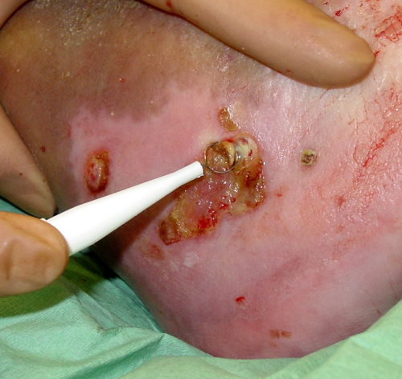
Revisio kyretillä

Slide 23
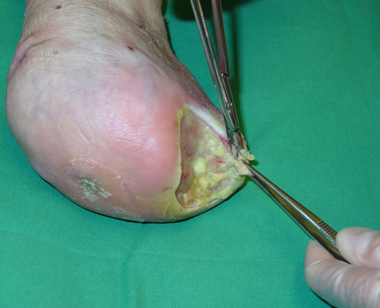
Revisio pinsetillä ja saksilla

Slide 24
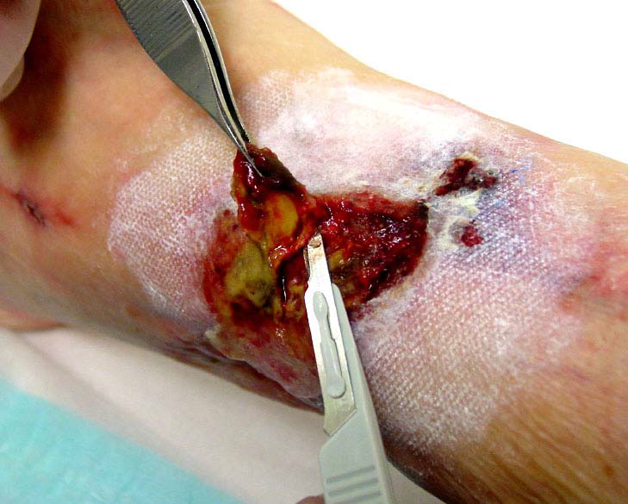
Revisio veitsellä
Notes:
http://docplayer.fi/6644063-Uusia-ajatuksia-ja-valineita-haavan-hoitoon.html (haavan excisio)

Slide 25
Excisio

Slide 26
Vaihtoehdot | Tarkempi määrittely
Mekaaninen puhdistus eli revisio | Mekaaninen puhdistus on ensisijainen menetelmä paksukatteisen haavan puhdistukseen. Kate irrotetaan haavasta terävästi veitsen, saksien, pinsettien tai kyretin avulla. Nekroosin poistoon voidaan käyttää myös hiilidioksidilaseria Menetelmä on tehokas. Toimenpide saattaa vaatia paikallispuudutusta.
Entsymaattinen puhdistus | Menetelmää käytetään tarvittaessa mekaanisen puhdistuksen tukena, ei ainoana puhdistuskeinona. Jotta puhdistus olisi tehokas, haavan tulee pysyä kosteana. Kollagenaasivalmiste pilkkoo kollageenia, joka pitää kuollutta kudosta kiinni terveessä kudoksessa.
Autolyyttinen puhdistus | Menetelmää käytetään tarvittaessa mekaanisen puhdistuksen tukena, ei ainoana puhdistuskeinona. Kosteassa haavaympäristössä okkluusion alla kudos hajoaa luonnollisesti. Hydrogeeli edistää autolyyttistä hajoamista. Menetelmä sopii parhaiten fibriinikatteisten haavojen puhdistukseen. Menetelmä on kivuton ja helppo. Haittoina ovat menetelmän hitaus ja haavaympäristön hautuminen.
Biologinen puhdistus | Kärpäsentoukat erittävät entsyymejä, jotka hajottavat ja pehmittävät katetta sekä syövät hajonneen kudoksen Haittana on, että hoito saattaa olla kivulias, haava on tarkistettava päivittäin ja toukat on tilattava etukäteen.

Slide 27
Tekniset apuvälineet haavanhoidossa
HAAVAA PUHDISTAVAT
HAAVAA STIMULOIVAT
Vesiterapiahoidot
Ultraäänitehosteinen haavan puhdistus
Laser (leikkaava)
Alipaineimuhoito (VAC®)
Terapeuttinen ultraääni
Laser (matalaenerginen)
Sähköstimulaatio
Hyperbaarinen happihoito
Alipaineimuhoito (VAC®)
Notes:
Kerro Vac- hoidosta seuraavan kuvan kohdalla

Slide 28
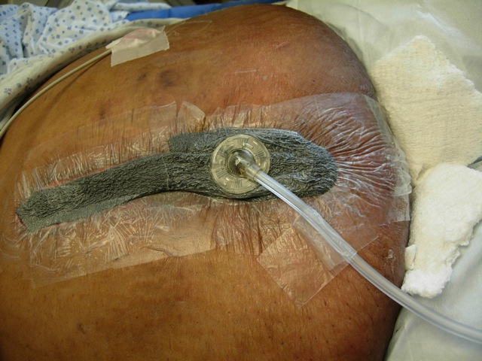

Slide 29
2. Haavan bakteeritasapainosta huolehtiminen
Kliinisessä haavainfektiossa tulehdusoireet + haju, erite
Huono verenkierto vaikuttaa huonontavasti
Kontaminaatio & kolonisaatio (esim. MRSA- bakteeri haavassa, muttei oireita) → ei tule hoitaa antibiooteilla, ellei kliinisen tulehduksen oireita
Sopivien haavahoitotuotteiden käyttäminen
Esim. hunaja, pihka (puhdistus)
Notes:
Haava on kontaminoitunut, jos siinä on bakteereita, jotka eivät lisäänny eivätkä aiheuta kudosvauriota tai hidasta haavan paranemista. Kolonisoitunut haava sisältää lisääntyviä mikrobeja, jotka eivät kuitenkaan aiheuta kudosvauriota tai hidasta haavan paranemista. Tärkeää erottaa infektiosta!!
Vetyperoksikdi kuohautukset harkiten, pitkäaikaisessa käytössä toksinen rektio!! Hyvä hematooman irrottaja. Puhtaassa haavassa ei tarvitse huuhdella, jos tarkoitus tyrehdyttää tihkuvuotoa, muuten aina huuhdeltava. Ei yhtä aikaa haavanpuhdistusaineiden kanssa.
Paikallisesti käytettävistä antiseptisista aineista mainittakoon klooriheksidiini, jodi erilaisissa yhdistelmissä, natriumhypokloriitti,
etikkahappo ja hopeanitraatti eli laapis. Monet näistä ovat kuitenkin kudostoksisia, mikä rajoittaa niiden käyttöä haavanhoidossa.
Viimevuosina uusien hopeaa sisältävien haavasidosten käyttö on lisääntynyt nopeasti. Niiden antimikrobinen
vaikutus perustuu ionimuodossa olevaan hopeaan, joka tehoaa myös yleisimpiin antibiooteille resistentteihin bakteereihin → allergisoituminen & resistenssin kehittyminen lähes mahdotonta
ESITTEET PIHKAVOITEISTA
Hunaja muodostaa haavan paranemista edistävän kostean ympäristön ja toimii antibakteerisena ,anti-inflammatorisena ja hajua poistavana aineena. Sen antimikrobinen vaikutus perustuu heikkoon vetyperoksidivaikutukseen, fytokemialliseen vaikutukseen sekä lisääntyneeseen lymfosyytti- ja fagosyyttiaktiivisuuteen. Haavan pieni pH ja hunajan sokeripitoisuus tukevat makrofagitoimintaa. Hunaja tehoaa myös
antibioottiresistentteihin bakteerikantoihin, kutenpseudomonakseen ja MRSA:han.. Pihkalla on ilmeisesti samantapaisia suotuisia vaikutuksia haavanparanemiseen kuin hunajalla

Slide 30
3. Haavapohjan kosteustasapainon säilyttäminen
Optimaalinen paraneminen edellyttää sopivaa kosteutta
”Vanha” periaate = kuivaan haavan kosteat sidokset, erittävään kuivat!
Hydrogeelit & kolloidit → lisäävät kosteutta / ylläpitävät sitä
Hydrofibersidokset, alginaatit ja erilaiset polyuretaanivaahtosidokset → runsaasti erittäviin haavoihin, imukyky voimakas
Turvotuksen hoito → koho & kompressio
Notes:
Kollageenisynteesi ja granulaatiokudoksen muodostuminen on tehokkaampaa kuin kosteus säilyy
Kroonisten haavojen eritteen on todettu sisältävänhaavan paranemista hidastavia aineita jotka voivat hajottaa tärkeitä solunulkoisia kudosrakenteitaja estää kasvutekijöiden vaikutusta. Lisäksi runsas haavaerite voi aiheuttaa haavaa ympäröivän
ihon ärtymistä, maseroitumista.

Slide 31
4.Epitelisaation tukeminen
Korjataan uudisihon kasvun paikalliset esteet
haavan reunan hyperkeratoottinen kallus
haavapohjan nekroosit poistetaan
kosteus- ja bakteeritasapainosta huolehditaan
haava-alueen riittävä verenkierto
Uudiskudos vaurioituu herkästi → tarttumattomat, kosteutta ylläpitävät sidokset
Notes:
ANTIBAKTEERISET VALMISTEET! → KS jUUTILAINEN

Slide 32
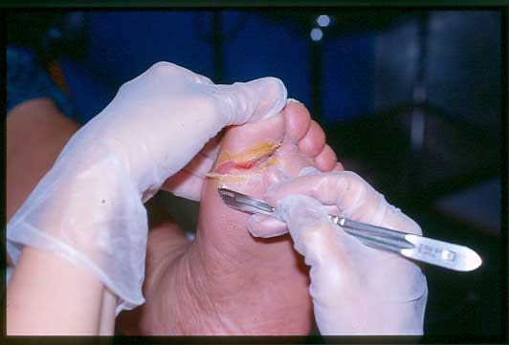

Slide 33
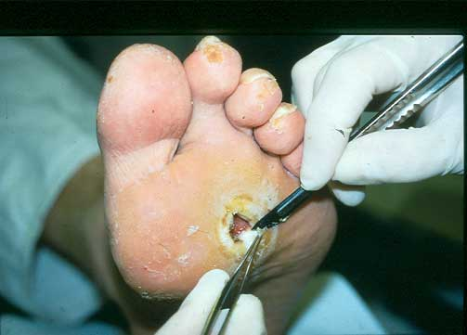

Slide 34
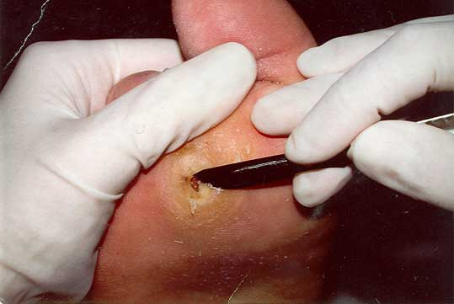

Slide 35
SIDOKSISTA
TEHTÄVÄT:
Suojaaminen ulkoapäin tulevalta lialta, kosteudelta jne.
Paranemiselle optimaalisen tilan luominen (lämpötila, kosteus, happamuus)
Haavan tukeminen
Haavan lepo

Slide 36
HAAVASIDOKSEN VALINTAAN VAIKUTTAVAT TEKIJÄT
haavan etiologia
pot. ja haavan ikä
haavan sijainti kehossa
haavan syvyys ja paranemisen vaihe
haava eritteet, niiden määrä ja haju
haavakipu
infektio
haavaympäristön kunto
potilaan yleistila
Notes:
Aina puuttuminen haavan aiheuttajaan → turvotuksen hoito, sopimaton jalkinen, inkontinessi
Verenkierron tilaa (opettele tunnistamaan pulssit)
Kuuntele potilasta, kotso muutakin kuin haavaa ja tuotetta

Slide 37
HAAVASIDOSTEN RYHMITTELY
Passiiviset sidokset – suojaavat sidokset
- Harsotaitokset, rasvaharsotaitokset, teipit
Aktiiviset sidokset
- Kasvutekijävalmisteet
- Vaikuttavaa ainetta sisältävät, esim. antibiootti, hopea, antiseptiset kompressit
Interaktiiviset sidokset
- Hydrokolloidit, -geelit, alginaatit, foamit jne.
Haavan taustalla oleviin tekijöihin vaikuttavat sidokset
- Tukisidokset, painesidokset
Notes:
Muista sitoessasi katsoa koko raajaa!! Turvotukset, varvasvälit –Z sidoksen kireys!
Aina katsottava kokonaisuus mikä aiheuttaa haavan!
Mietittävä mihin tarkoitukseen sidos valitaan!!
Hallitse geneerinen nimi & tuotteiden vastaavuudet

Slide 38
Interaktiiviset sidokset
Ylläpitää haavalla kosteuden, lämmön, pH:n, sekä suojaa granuloivaa haavaa
Pystyy haihduttamaan kosteutta. Happi ja kaasut pääsevät kulkeutumaan sidoksen läpi (ei kosteutta)
Puhdistaa haavaa autolyyttisesti (elimistön oma proteolyysi eli valkuaisaineiden pilkkoutuminen)
Kuivattaa haavalta liiallisen eritteen
Imukyky/ sen nopeus vaihtelevat eri valmisteilla!
Notes:
AINA JOS REUNOILLA MASERAATIOITA EI HYDROKOLLOIDIA!! ( pasta, taipuisa haavalevy → muuttuu geelimäiseksi, Duoderm extra thin)

Slide 39
Hydrokolloidit ja haavakalvot
Kolloidit: Epitelisoivalle ja granuloivalle haavalle
Sopivat myös kiinnitykseen
Eivät vaadi toista sidosta, mutta alle voi laittaa imevän
Haavakalvot l. filmit
Puhtaan haavan suojaamiseen
Vaahtosidosten ja hydrokolloidien pinnalla
Sidosten suojaamiseen ja kiinnittämiseen

Slide 40
Vaahtosidokset
Polyuretaani/hydrocellulaari/polymeeri/ Safetac- teknologia vaahtosidokset
Värillinen ja kiiltävä puoli ulospäin
Useissa runsas imukyky, ei kovin nopea
Levymäinen, ei syviin haavoihin
Ongelmana esim. nivelen kohdalla, irtoaa ihosta liikuteltaessa raajaa
Notes:
Jos haava kuoppainen, sidoksen tulee osua pohjaan asti →

Slide 41
Alginaatit
Ruskolevätuote, muotoutuu helposti
Imukyky pieni, geeliytyy
Sopii myös verta tihkuviin haavoihin esim. ottokohdan peitteeksi
Kuivuessa tarttuu tiukasti kiinni, voinolla useita vrk paikallaan/ hilsehtii irti tai liotetaan vedellä
”Nöyhtää” ei tarvitse nyppiä irti

Slide 42
Hydrofiber-tuotteet
Koostumukseltaan muistuttaa alginaattilevyä ja siinä on samoja aineosia, kuin hydrokolloidissa
Erittäin nopea imukyky, ei tartu
Myös hopeaa sisältävänä
Voi käyttää usean tuotteen alla sitomaan kosteutta

Slide 43
Hydrogeeli
Geelimäinen, kuivan nekroosin irrottaminen ja luun & jänteen kosteana pitäminen
Haava reunat vettyy helposti
Minimaalinen imukyky
Geeliä voi yhdistää esim. paikallisen antibiootin kanssa. Voi sisältää alginaattia, keittosuolaa.
Laita aina suoraan haavalle!
Notes:
Maseroituminen joskus seurausta tästä
Geelin päälle rasvataitos, geeli pysyy kohdallaan → ei hörsyttelyä

Slide 44
Haavahoidossa tärkeää!
Haavan paranemisvaiheiden tunnistaminen
Opettele avoimen haavan väriluokitus
Haavanhoidon periaatteet
Diagnoosin selvittäminen
Oikeiden tuotteiden valinta → oikea käyttö l. opettele valikoimasi tuotteet (hoitolaitoksissa tulisi olla tuote kaikista tuoteperheistä)
- Ilmarinen S. 2012-
Valitse erilaisille haavoille tarkoitettuja tuotteita, jotka opettelet hyvin (n. 10)! - Hietanen H. 2011-

Slide 45
Kirjallisuutta
Anttila K. ym. 2015. Hoitamalla hyvää oloa. WSOY.
Anttila K. ym. 2014. Sairaanhoito ja huolenpito. WSOY.
European Wound Management Association. 2004. Wound bed preparation in practice. London;MEP Ltd. http://ewma.org/fileadmin/user_upload/EWMA/pdf/Position_Documents/2004/pos_doc_English_final_04.pdf
Haavanhoidon periaatteet. 2012. Juutilainen V. & Hietanen H. (toim.) Sanoma Pro Oy.
Hietanen H. 2011. Haavanhoitotuotteet osana haavanhoitoa – käytännön vinkkejä tuotteiden valintaan. Luennot Kotkassa 10.11.2011.
Hovilainen-Kilpinen T. & Oksanen H. 2013. Lähihoitajan käsikirja. Tammi.
Ilmarinen S. 2012. Älä stressaa haavahoitotuotteiden kanssa. Sairaanhoitaja 6-7 (vol.85), s. 23.
Juutilainen V. & Niemi T. 2007. Uusia ajatuksia ja välineitä haavan hoitoon. Duodecim 123(8), s. 981-7.
Penttilä H. Haavanhoitotuotteet kirurgin kannalta. Luennot Kotkassa 10.11.2011.

